Slide 1


北京交通大学《深度学习》课件
第3讲 深度学习框架简介
及PyTorch入门
北京交通大学 《深度学习》课程组

Slide 2
目录
3.1 开源框架概述
3.2 核心组件
3.3 发展历程
3.4 主流框架介绍
3.5 Tensorflow与PyTorch比较分析
3.6 PyTorch入门

Slide 3
3.1 开源框架概述
在这个图像中有不同的分类：猫，骆驼，鹿，大象等。
卷积神经网络（CNNs）对于这类图像分类任务十分有效。
从头开始实现一个卷积神经网络模型？
我们可能需要几天（甚至几周）才能得到一个有效的模型，时间成本太高！
深度学习框架让一切变得可能！

Slide 4
3.1 开源框架概述
什么是深度学习框架？
深度学习框架是一种接口、库或工具，利用预先构建和优化好的组件集合定义模型。
一个良好的深度学习框架应具备的关键特性：
性能优化
易于理解和编码
良好的社区支持
并行处理以减少计算
自动计算梯度

Slide 5
目录
3.1 开源框架概述
3.2 核心组件
3.3 发展历程
3.4 主流框架介绍
3.5 Tensorflow与PyTorch比较分析
3.6 PyTorch入门

Slide 6
3.2 核心组件
深度学习框架核心组件：
张量
基于张量的操作
计算图
自动微分工具
BLAS、cuBLAS、cuDNN等拓展包

Slide 7
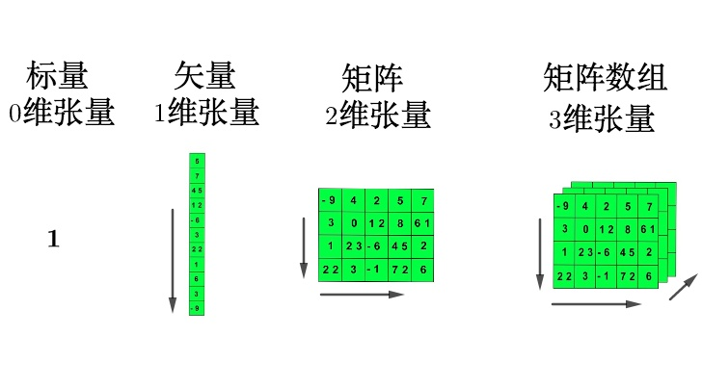
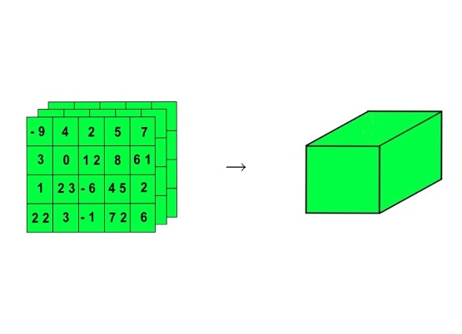
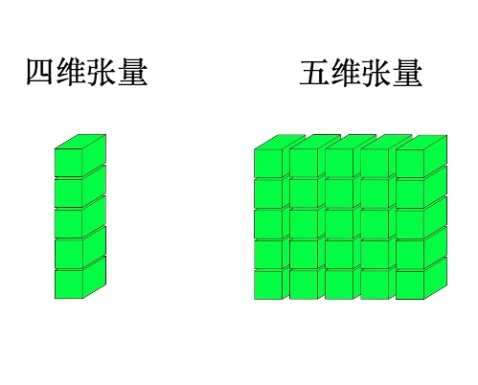
3.2 核心组件-张量
张量是深度学习框架中最核心的组件，Tensor实际上就是一个多维数组。
Tensor对象具有3个属性：
rank：number of dimensions
shape: number of rows and columns
type: data type of tensor's elements

Slide 8
3.2 核心组件-基于张量的操作
张量的相关操作
类型转换：字符串转为数字、转为64（32）位浮点类型（整型）等。
数值操作：按指定类型与形状生成张量、正态（均匀）分布随机数、设置随机数种子。
形状变换：将数据的shape按照指定形状变化、插入维度、将指定维度去掉等。
数据操作：切片操作、连接操作等。
算术操作：求和、减法、取模、三角函数等。
矩阵相关的操作：返回给定对角值的对焦tensor、对输入进行反转、矩阵相乘、求行列式…

Slide 9
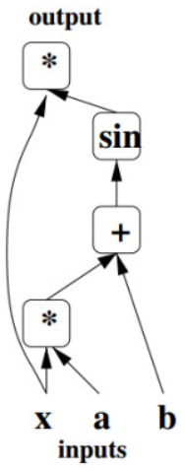
3.2 核心组件-计算图
计算图结构
用不同的占位符（*，+，sin）构成操作结点，以字母x、a、b构成变量结点。
用有向线段将这些结点连接起来，组成一个表征运算逻辑关系的清晰明了的“图”型数据结构。
[1] Bengio Y. Learning deep architectures for AI[J]. Foundations and trends® in Machine Learning, 2009, 2(1): 1-127.

Slide 10
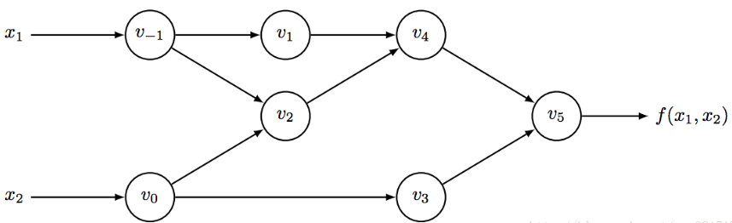
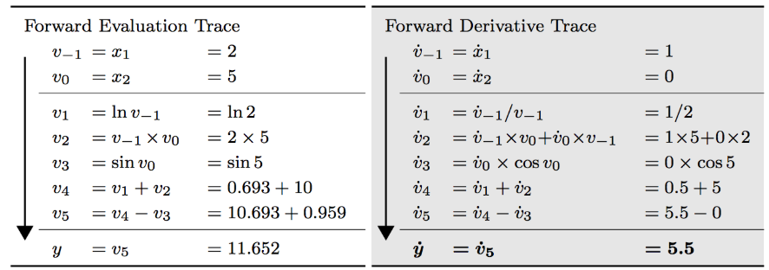
3.2 核心组件-自动微分工具
计算图带来的一个好处是让模型训练阶段的梯度计算变得模块化且更为便捷，也就是自动微分法。
自动微分Forward Mode：给定函数 $f(x1,x2)=ln⁡(x1)+x1x2−sin⁡(x2)f(x1,x2)=ln⁡(x1)+x1x2−sin⁡(x2)$

Slide 11
3.2 核心组件-BLAS、cuBLAS、cuDNN等拓展包
通过前面所介绍的组件，已经可以搭建一个全功能的深度学习框架：
将待处理数据转换为张量，针对张量施加各种需要的操作，通过自动微分对模型展开训练，然后得到输出结果开始测试。
存在的缺陷是运行缓慢
利用扩展包来进行加速，例如：
Fortran实现的BLAS（基础线性代数子程序）
英特尔的MKL（Math Kernel Library）
NVIDIA推出的针对GPU优化的cuBLAS和cuDNN等更据针对性的库

Slide 12
目录
3.1 开源框架概述
3.2 核心组件
3.3 发展历程
3.4 主流框架介绍
3.5 Tensorflow与PyTorch比较分析
3.6 PyTorch入门

Slide 13
3.3 发展历程
TensorFlow
（2015）
Caffe/Caffe2
（2014）
PyTorch
（2017）
Theano（2007）
CNTK（2015）
MXNet（2014）
Keras（2015）
Torch（2002）

Slide 14
3.3 发展历程
下图是各个主流开源框架在Github上的数据统计（2020年5月）。
框架 | 机构 | 支持语言 | Stars | Forks | Contributors
Torch | Facebook | Lua | 8.5K | 2.4K | 130
Theano | U.Montreal | Python | 9.1K | 2.5K | 332
MXNet | DMLC | Python/C++/… | 18.7K | 6.6K | 794
Caffe | BVLC | C++/Python | 30.3K | 18.3K | 265
CNTK | Microsoft | C++ | 16.8K | 4.4K | 199
TensorFlow | Google | Python/C++/… | 145K | 81.3K | 2496
Keras | fchollet | Python | 48.3K | 18.3K | 817
PyTorch | Facebook | Python/C++/… | 38.9K | 10K | 1406

Slide 15
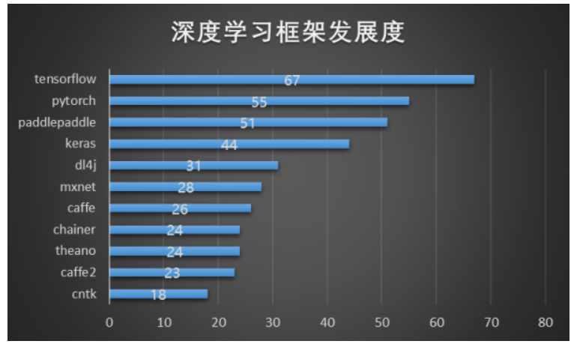
3.3 发展历程
从业界影响、资源投入、开发生态、文档体系、模型全面性、工业实践和开源热度(GitHub)等七个方面评估各框架的发展状况，结果如下图。

Slide 16
目录
3.1 开源框架概述
3.2 核心组件
3.3 发展历程
3.4 主流框架介绍
3.5 Tensorflow与PyTorch比较分析
3.6 PyTorch入门

Slide 17
3.4 主流框架介绍
深度学习的主流框架
Caffe
Theano
Torch & PyTorch
TensorFlow
Keras
MXNet

Slide 18
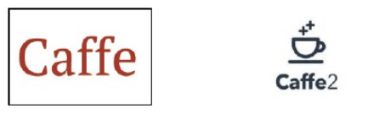
3.4 主流框架介绍
Caffe
Caffe的全称是Convolutional Architecture for Fast Feature Embedding，它是一个清晰、高效的深度学习框架，于2013年底由加州大学伯克利分校开发，核心语言是C++。它支持命令行、Python和MATLAB接口。Caffe的一个重要特色是可以在不编写代码的情况下训练和部署模型。
https://github.com/BVLC/caffe
Caffe2是由Facebook组织开发的一个轻量级的深度学习框架，具有模块化和可扩展性等特点。它在原来的Caffe的基础上进行改进，提高了它的表达性，速度和模块化，现在被并入Pytorch项目。Caffe曾经名噪一时，但由于使用不灵活、代码冗长、安装困难、不适用构建循环网络等问题，已经很少被使用。
https://github.com/caffe2

Slide 19
3.4 主流框架介绍
Caffe
优点
核心程序用C++编写，因此更高效，适合工业界开发
网络结构都是以配置文件形式定义，不需要用代码设计网络
拥有大量的训练好的经典模型（AlexNet、VGG、Inception)在其 Model Zoo里
缺点
缺少灵活性和扩展性
依赖众多环境，难以配置
缺乏对递归网络RNN和语言建模的支持，不适用于文本、声音或时间序列数据等其他类型的深度学习应用

Slide 20

3.4 主流框架介绍
Theano
Theano是深度学习框架的鼻祖，由Yoshua Bengio和蒙特利尔大学的研究小组于2007年创建，是率先广泛使用的深度学习框架。Theano 是一个 Python 库，速度更快，功能强大，可以高效的进行数值表达和计算，可以说是从NumPy矩阵表达向tensor表达的一次跨越，为后来的深度学习框架提供了样板。遗憾的是Theano团队2017年已经停止了该项目的更新，深度学习应用框架的发展进入到了背靠工业界大规模应用的阶段。
缺点：
原始的 Theano 只有比较低级的 API；大型模型可能需要很长的编译时间；不支持多 GPU；有的错误信息的提示没有帮助。
https://github.com/Theano

Slide 21

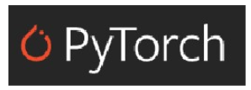
3.4 主流框架介绍
Torch & PyTorch
Torch是一个有大量机器学习算法支持的科学计算框架，其诞生已经有十余年，但真正起势得益于Facebook开源了大量Torch的深度学习模块和扩展。Torch的一个特殊之处是采用了Lua编程语言（曾被用来开发视频旅游）。
https://github.com/torch
PyTorch于2016年10月发布，是一款专注于直接处理数组表达式的低级API。 前身是Torch。Facebook人工智能研究院对PyTorch提供了强力支持。PyTorch支持动态计算图，为更具数学倾向的用户提供了更低层次的方法和更多的灵活性，目前许多新发表的论文都采用PyTorch作为论文实现的工具，成为学术研究的首选解决方案。
https://github.com/pytorch

Slide 22
3.4 主流框架介绍
PyTorch
优点
简洁易用
可以为使用者提供更多关于深度学习实现的细节，如反向传播和其他训练过程
活跃的社区：提供完整的文档和指南
代码很Pythonic（简洁、优雅）
缺点
无可视化接口和工具
导出模型不可移植，工业部署不成熟
代码冗余量较大

Slide 23

3.4 主流框架介绍
TensorFlow
TensorFlow最初由Google Brain团队针对机器学习和深度神经网络进行研究所开发的，目前开源之后可以在几乎各种领域适用。它灵活的架构可以部署在一个或多个CPU、GPU的台式及服务器中，或者使用单一的API应用在移动设备中。TensorFlow可以说是当今十分流行的深度学习框架，Airbnb、DeepMind、Intel、Nvidia、Twitter以及许多其他著名公司都在使用它。TensorFlow提供全面的服务，构建了活跃的社区，完善的文档体系，大大降低了我们的学习成本，另外，TensorFlow有很直观的计算图可视化呈现。模型能够快速的部署在各种硬件机器上，从高性能的计算机到移动设备，再到更小的更轻量的智能终端。
但是，TensorFlow相比Pytorch，Caffe等框架，计算速度很慢。而且通过它构建一个深度学习框架需要更复杂的代码，还要忍受重复的多次构建静态图。
https://github.com/tensorflow

Slide 24
3.4 主流框架介绍
TensorFlow
优点
自带tensorboard可视化工具，能够让用户实时监控观察训练过程
拥有大量的开发者，有详细的说明文档、可查询资料多
支持多GPU、分布式训练，跨平台运行能力强
具备不局限于深度学习的多种用途，还有支持强化学习和其他算法的工具
缺点
频繁变动的接口
接口设计过于晦涩难懂

Slide 25

3.4 主流框架介绍
Keras
Keras于2015年3月首次发布，拥有“为人类而不是机器设计的API”，由Google的Francis Chollet创建与维护，它是一个用于快速构建深度学习原型的高层神经网络库，由纯Python编写而成，以TensorFlow，CNTK，Theano和MXNet为底层引擎，提供简单易用的API接口，能够极大地减少一般应用下用户的工作量。 能够和TensorFlow，CNTK或Theano配合使用。通过Keras的API可以仅使用数行代码就构建一个网络模型，Keras+Theano，Keras+CNTK的模式曾经深得开发者喜爱。目前Keras整套架构已经封装进了TensorFlow，在TF.keras可以完成Keras的所有事情。
https://keras.io/

Slide 26
3.4 主流框架介绍
Keras
优点
更简洁，更简单的API
丰富的教程和可重复使用的代码
更多的部署选项（直接并且通过TensorFlow后端），更简单的模型导出
支持多GPU训练
缺点
过度封装导致丧失灵活性，导致用户在新增操作或是获取底层的数据信息时过于困难
许多BUG都隐藏于封装之中，无法调试细节
初学者容易依赖于 Keras 的易使用性而忽略底层原理

Slide 27
3.4 主流框架介绍
MXNet
MXNet于2014年由上海交大校友陈天奇与李沐组建团队开发，2017年1月，MXNet项目进入Apache基金会，成为Apache的孵化器项目。MXNet主要用C++编写，强调提高内存使用的效率，甚至能在智能手机上运行诸如图像识别等任务。
它拥有类似于 Theano 和 TensorFlow 的数据流图，为多 GPU 配置提供了良好的配置，还有着类似于 Blocks 等更高级别的模型构建块，并且可以在任何硬件上运行（包括手机）。 同时MXNet 是一个旨在提高效率和灵活性的深度学习框架，提供了强大的工具来帮助开发人员利用GPU和云计算的全部功能。
https://mxnet.apache.org/

Slide 28
3.4 主流框架介绍
MXNet
优点
灵活的编程模型
从云端到客户端可移植
多语言支持
本地分布式训练
性能优化
缺点
社区相对PyTorch和TensorFlow来说相对小众

Slide 29
目录
3.1 开源框架概述
3.2 核心组件
3.3 发展历程
3.4 主流框架介绍
3.5 Tensorflow与PyTorch比较分析
3.6 PyTorch入门

Slide 30
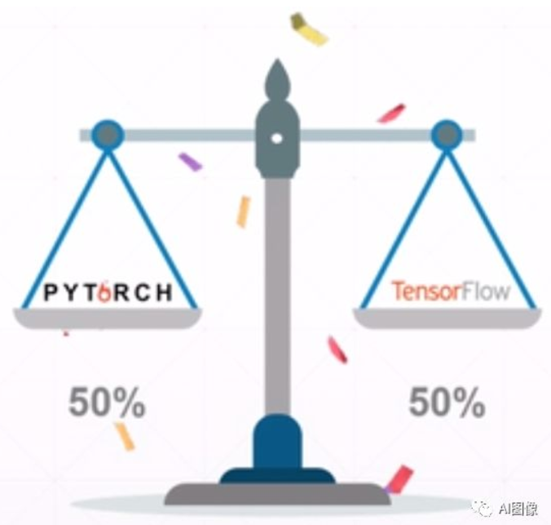
3.5 Tensorflow与PyTorch比较分析
通过分析，目前来看TensorFlow和PyTorch框架是业界使用最为广泛的两个深度学习框架，TensorFlow在工业界拥有完备的解决方案和用户基础，PyTorch 得益于其精简灵活的接口设计，可以快速设计和调试网络模型，在学术界获得好评如潮。

Slide 31
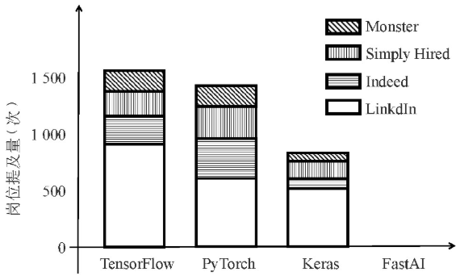
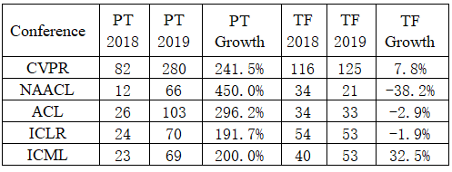
3.5 Tensorflow与PyTorch比较分析
TensorFlow和PyTorch在学术界、工业界的使用现状。
学术界（左图）：基于五大级会论文的使用率；
工业界（右图）：通过线上招聘启事中的提及率。
[1] HE H. The State of Machine Learning Frameworks in 2019.(2019-10-10).https://thegradient.pub/state-of-ml-frameworks-2019-pytorch-dominates-research-tensorflow-dominates-industry/.
[2] HALE J. Which Deep Learning Framework is Growing Fastest.(2019-04-01).https://towardsdatascience.com/which-deeplearning-framework-is-growing-fastest-3f77f14aa318

Slide 32
3.5 Tensorflow与PyTorch比较分析
对比分析
运行机制：均是基于张量和有向非循环图（DAG）
TensorFlow：运行代码时,DAG是以静态方式定义的，若需要实现动态DAG，则需要借助TensorFlow Fold库；TensorFlow需要借助特殊的调试工具tfdbg才能进行调试。
PyTorch：动态DAG是内置的,可以随时定义、随时更改、随时执行节点，相当灵活；使用者可以使用任何一个喜欢的调试工具,比如PDB、IPDB、PyCharm调试器或者原始的print语句。
训练模式：
TensorFlow：使用者必须手动编写代码，并微调要在特定设备上运行的每个操作，以实现分布式训练。
PyTorch：需要利用异步执行的本地支持来实现的，其自身在分布式训练比较欠缺。
可视化情况：
TensorFlow：内置TensorBoard库强大，可显示模型图，绘制标量变量，实现图像、嵌入可视化、播放音频等功能。
PyTorch：可以使用Visdom，但是Visdom提供的功能很简单且有限，可视化效果远远比不上TensorBoard。
[1] 黄玉萍, 梁炜萱, 肖祖环. 基于TensorFlow和PyTorch的深度学习框架对比分析. 现代信息科技, 2020, 4(04): 80-82+87.

Slide 33
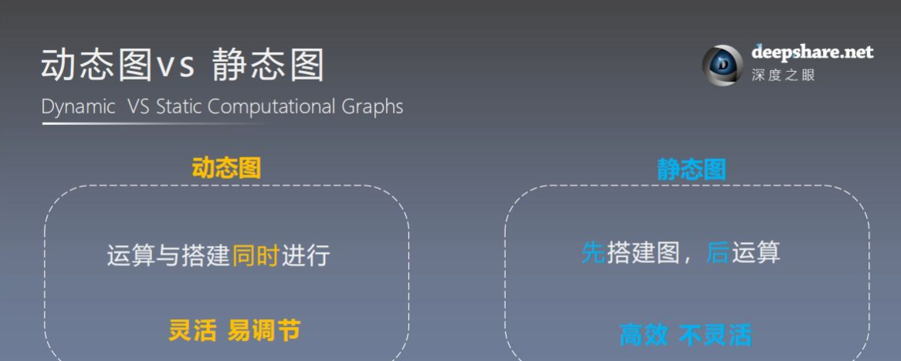

Slide 34
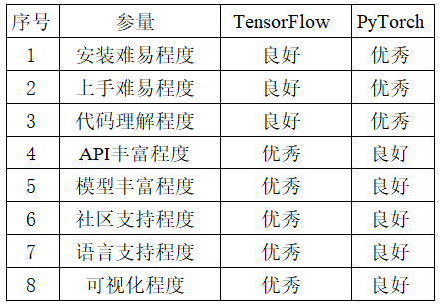
3.5 Tensorflow与PyTorch比较分析
对比分析
细化特征比较
使用场景
TensorFlow：当需要拥有丰富的入门资源、开发大型生产模型、可视化要求较高、大规模分布式模型训练时。
PyTorch：如果想要快速上手、对于功能性需求不苛刻、追求良好的开发和调试体验、擅长Python化的工具时。
[1] 黄玉萍, 梁炜萱, 肖祖环. 基于TensorFlow和PyTorch的深度学习框架对比分析. 现代信息科技, 2020, 4(04): 80-82+87.

Slide 35
目录
3.1 开源框架概述
3.2 核心组件
3.3 发展历程
3.4 主流框架介绍
3.5 Tensorflow与PyTorch比较分析
3.6 PyTorch入门

Slide 36
3.6 PyTorch入门
参考资料
1、参考博客： https://blog.csdn.net/qq_27825451/article/details/90705328
2、参考博客： https://blog.csdn.net/weixin_38664232/article/details/94662534
4、参考博客： https://blog.csdn.net/sinat_42239797/article/details/93916790
5、参考博客： https://blog.csdn.net/u014380165/article/details/79119664
3、参考书籍：深度学习框架PyTorch：入门与实践_陈云(著)

Slide 37

北京交通大学《深度学习》课程组成员
景丽萍：http://faculty.bjtu.edu.cn/8249/
桑基韬：http://faculty.bjtu.edu.cn/9129/
张淳杰：http://faculty.bjtu.edu.cn/9371/
万怀宇：http://faculty.bjtu.edu.cn/8793/
滕 竹：http://faculty.bjtu.edu.cn/8902/
原继东：http://faculty.bjtu.edu.cn/9076/
丛润民：http://faculty.bjtu.edu.cn/9374/
夏佳楠：http://faculty.bjtu.edu.cn/9430/
许万茹：http://faculty.bjtu.edu.cn/9522/
杨 扩

